Slide 1
OBRAZOVANJE PRIPADNIKA ROMSKE NACIONALNE MANJINE
U HRVATSKOJ I EU
Martina Jalšovec, prof.
Pedagoginja mentor- OŠ Podturen

Slide 2
ROMI U EUROPI

Slide 3
Romi u Hrvatskoj
KARAKTERISTIKA | REALIZACIJA
Prvi spomen | 14. st, Dubrovnik, 1688. Međimurje
Trajno naseljavanje | 1866. ,Podturen
Govor | Ljimb d’bajaš (36,5%)
Status nacionalne manjine | 1974.
Broj stanovnika | 40000
Siromaštvo | 76% Roma, 20% ostali
‘’drop out’’ | 50% u 5. r OŠ
Kao nomadi u 14. stoljeć

Slide 4
Karakteristike Roma i ostalih naroda u RH....
OBILJEŽJE | ROMI | OSTALI NARODI
Pismenost 16+ | 84 % | 99%
Predškolski odgoj | 21% | 45%
Završena OŠ (16-24) | 87% | 93%
Bez završene OŠ 18+ | 74 -82,5 % | -
Upisana srednja škola (16-24) | 31% | 77%
Trajanje školovanja (godine) | 6,8 | 10,8
SSS kvalifikacija | 9% | 60%
VŠS, VSS | 0-1% (9) | 9%
Podaci iz istraživanja: FRA Europska agencija za temeljna ljudska prava, UNDP, Svjetska banka, Europska komisija, REF (2011.-2014.)

Slide 5
FRA, UNDP, WB – 11 EU zemalja Karakteristike Roma
Dječji vrtić | 50%
Polaznost OŠ | 9/10 djece (osim u BU, GR, RU)
Završena SŠ | 15%
Zaposlenost | 30%
Zdravstvene tegobe (35-54) | 30%
Bez osiguranja | 20%
Bez kuhinje, unutarnjeg wc-a, kupaonice | 45% (50 % kućanstava nema kupaonicu, a 46,5 % pitku vodu. Vlastito računalo posjeduje tek 21,8 % kućanstava, a njih samo 16,3 % i internetsku vezu.)
Prihodi ispod minimalnih | 90%
Osjećaj nepovoljnog položaja | 50%

Slide 6
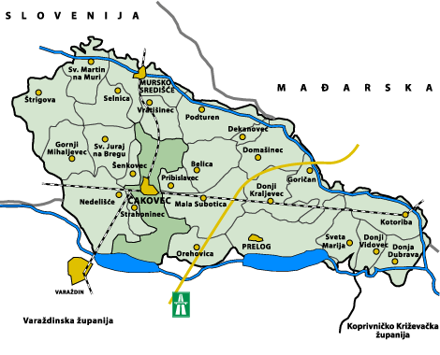
Međimurska županija i pripadnici romske nacionalne manjine
POVRŠINA– 729 km2
UKUPNI BROJ STANOVNIKA -118 426
Pripadnici romske nacionalne manjine- 7 %
MLADOST POPULACIJE: 60 % osoba mlađe od 18 godina
NEZAPOSLENOST: 93% ( 82% nikad nije bilo zaposleno)
NISKI STUPANJ OBRAZOVANJA (2007. = 82,5 % BEZ ZAVRŠENE OSNOVNE ŠKOLE)
NEDOSTATNO POZNAVANJE HRVATSKOG JEZIKA
SLABA PROHODNOST U OBRAZOVNOM SUSTAVU
Slika 1. Prohodnost učenika Roma
u Međimurju kraj šk.god. 2008./09. ( %)
UK. UČ.: 1489

Slide 7
Ciljevi suvremenog odgoja i obrazovanja
OSPOSOBLJAVANJE UČENIKA ZA PREUZIMANJE AKTIVNE ULOGE U DRUŠTVU UZ OSTVARENJE MAKSIMUMA VLASTITIH POTENCIJALA.
ZADACI ZA OBRAZOVNI SUSTAV REPUBLIKE HRVATSKE UNUTAR STRATEGIJE EUROPA 2020:
Smanjenje siromaštva
Smanjenje broja učenika koji prerano prekidaju školovanja na ispod 10 %

Slide 8
Učenici u Hrvatskoj čine nehomogenu skupinu, polariziranu po sljedećim faktorima:
PREPREKE U OSTVARENJU CILJEVA SUVREMENOG ODGOJA I OBRAZOVANJA
Obrazovna postignuća
Socioprofesionalni status roditelja
Stupanj zrelosti u odnosu na kronološku dob
Socijalno podrijetlo
Tip socijalizacije u odnosu na spolnu pripadnost
Stupanj urbaniziranosti uže sredine
Etnička pripadnost
Materinski jezik

Slide 9
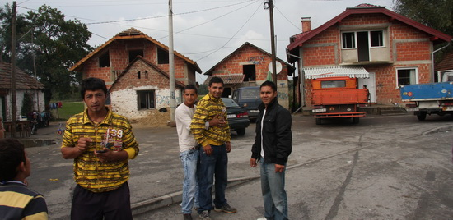
PROBLEMI U ODGOJU I OBRAZOVANJU PRIPADNIKA ROMSKE NACIONALNE MANJINE
Neredovitost polaženja nastave
Ponavljanje razreda
Prekidanje školovanja prije završetka obrazovanja
Roditeljstvo u maloljetničkoj dobi
Agresivnost i kriminalne radnje

Slide 10
UZROCI PROBLEMA
BAJAŠKI
HRVATSKI
(INI)
Drugi jezici
Nedostatno poznavanje hrvatskog jezika pri ulasku u obrazovni sustav – jezična barijera
Nedostatak predmatematičkih i predčitalačkih vještina – slabije početna pozicija u obrazovanju – nejednakost obrazovnih šansi
Slaba motiviranost i vrednovanje znanja - sustav vrijednosti
Niska očekivanja okoline i roditelja
FAKTORI KOJI UTJEČU NA USVAJANJE INOG JEZIKA
Dob
Intelekt
Uvjeti usvajanja i učenja
Dužina izloženosti jeziku
Količina i kakvoća unosa
Motivacija
Stav prema kulturi ciljnog jezika

Slide 11
Područja (sektori) poboljšanja inkluzije Roma
OBRAZOVANJE
ZAPOŠLJAVANJE
PRISTUP ZDRAVSTVENOM SUSTAVU
UVJETI STANOVANJA
RAZVOJ STRUKTURALNIH PREDUVJETA
Ključni elementi za optimalne rezultate u sektoru obrazovanja:
fokusiranje na predškolski odgoj
programi aktivnosti nakon nastave
podizanje svjesnosti o vrijednosti obrazovanja među romskim roditeljima i učiteljima
romski pomagači u nastavi
stipendije kao potpora srednjem i visokoškolskom obrazovanju

Slide 12
Okvir EU za razvoj nacionalnih strategija (2013.)
CILJEVI ZA SEKTOR OBRAZOVANJA
Nacionalna strategija za uključivanje Roma RH 2013.-2020.
Opći cilj | Poboljšati pristup kvalitetnom obrazovanju uključujući obrazovanje i skrb pruženu u ranom djetinjstvu, ali i osnovnog, srednjoškolskog i sveučilišnog obrazovanja s posebnim naglaskom na uklanjanje moguće segregacije u školama, spriječiti preuranjen prekid školovanja i osigurati lagan prijelaz os škole do zaposlenja.
SC 1 | JEDNAKOST OBRAZOVNIH ŠANSI
SC 2 | UKLJUČENOST U PREDŠKOLSKI ODGOJ
SC 3 | ZAVRŠENA OŠ 98%
SC 4 | UKIDANJE ČISTIH ROMSKIH RAZ.ODJELA
SC 5 | POVEĆANJE BROJA UČENIKA U SŠ
SC 6 | POVEĆANJE BROJA STUDENATA
SC 7 | OBRAZOVANJE ODRASLIH, LLL

Slide 13
OBLICI PODRŠKE U OBRAZOVANJU U EU
Uključivanje u predškolski odgoj
Stipendije za SS, VŠS, VSS, post MA
Rad udruga
Intenzivni tečajevi većinskog jezika (3 mjeseca)
Kontinuirana dodatna nastava većinskog jezika
Korištenje EU fondova, Roma education fond
REF u RH
- Začeci 2003. – prihvaćanje Desetljeća za inkluziju Roma, usvojeno 2005. – predškolski programi (Kuršanec Mladi za mlade, Lončarevo), aktivnosti nakon nastave 2008.-2015...

Slide 14
ULOGA PEDAGOGA
Poticanje atmosfere tolerancije te multi- i interkulturalnosti u školi pri čemu je potrebno postići demistifikaciju, upoznavanje, razumijevanje i prihvaćanje manjinske kulture od svih sudionika odgojno obrazovnog procesa
Organiziranje i provođenje odgojno obrazovnog i savjetodavnog rada sa svim sudionicima odgojno obrazovnog procesa
POSLOVI PEDAGOGA
administrativni poslovi
ocjena početnog stanja i sposobnosti učenika
organizacija dopunske nastave hrvatskog jezika i ostalih dopunskih oblika pomoći u učenju i savladavanju jezičnih barijera
suradnja s nadležnim institucijama
organizacija i provedba programa socijalizacijskih aktivnosti s ciljem poticanja
tolerancije i međukulturalne kompetencije,
edukacija, pripremanje učitelja
planiranje aktivnosti za obilježavanje važnih dana
preporuka uvodnih aktivnosti nastavnih satova
suradnja s roditeljima -organiziranje predavanja i radionice za sve roditelje
razrednog odjela
Suradnja s ravnateljem i učiteljima
Dokumentacijska djelatnost, izrada pedagoške dokumentacije i
obrazaca za evaluaciju

Slide 15
ULOGA ROMSKOG POMAGAČA
Poticanje atmosfere tolerancije te multi- i interkulturalnosti u školi pri čemu je potrebno postići demistifikaciju, upoznavanje, razumijevanje i prihvaćanje manjinske kulture od svih sudionika odgojno obrazovnog procesa
SPONA IZMEĐU ŠKOLE I LOKALNE ROMSKE ZAJEDNICE
TEMELJNI ZADACI:
Suradnja sa svim sudionicima odg.-obraz.procesa
Smanjivanje jezične barijere
Poticanje roditelja na suradnju
Praćenje učenika na putu u i iz škole
Praćenje ponašanja učenika
Prijenos informacija roditelj- učitelj/stručni suradnik
Pomoć u organiziranju slobodnog vremena- igre
Osobni primjer – radne navike i navike učenja
Međukulturalna kompetencija

Slide 16
RAD PEDAGOGA S RAVNATELJEM I UČITELJIMA – stvaranje preduvjeta za uspješno poučavanje
Pripremanje učitelja na rad s inojezičnim učenicima treba se provoditi u nekoliko etapa:
A ) Upoznavanje Učiteljskog vijeća s karakteristikama kulture i jezika učenika inojezičara putem predavanja i radionice (jačanje međukulturalne kompetencije)
B ) Osvježavanje metodičkih sadržaja; predstavljanje pregleda strategija, metoda rada i nastavnih sredstava za postizanje napretka u usvajanju i razumijevanju hrvatskog jezika cjelokupnom nastavničkom kolektivu na razini Učiteljskog vijeća škole.
C ) Rad s grupama učitelja:
- na razini Aktiva predmetne nastave
- na razini Aktiva razredne nastave
- rad s učiteljima, članovima pojedinih razrednih vijeća
D ) Individualni rad s učiteljem/icom- konkretizacija rada i problematike učenika.
E) Individualni rad s romskim pomagačem
CILJ: OMOGUĆITI NAPREDOVANJE SVAKOG UČENIKA U SKLADU S REALNIM PSIHOFIZIČKIM SPOSOBNOSTIMA

Slide 17
HIPOTEZE I ZADACI ZA RAD S INOJEZIČNIM UČENICIMA ROMSKE NACIONALNOSTI
POLAZNE HIPOTEZE ZA AKTIVNOSTI I PROJEKTE:
Smislenim i nadziranim aktivnostima nakon nastave poučiti učenike organizaciji slobodnog vremena i učenja, stvoriti radne navike.
Sekundarna socijalizacija unutar škole putem učenja pravila i normi ponašanja te pozitivnim utjecajima i skrivenim kurikulumom ojačat će međukulturalnu kompetenciju učenika.
Dodatno učenje hrvatskog jezika kao inoga jezika slomit će jezičnu barijeru u razumijevanju gradiva i učenicima omogućiti da napreduju u skladu sa svojim realnim psihofizičkim sposobnostima.
Aktivnostima nakon nastave dugoročno će se popraviti obrazovna i radna struktura romskog stanovništva
TEMELJNI ZADACI AKTIVNOSTI S ROMSKIM UČENICIMA
Osposobljavanje za samostalno učenje
Jačanje međukulturalne kompetencije
Osposobljavanje za nenasilno rješavanje sukoba
Usvajanje komunikacijskih vještina
Transfer vrijednosti putem ‘skrivenog kurikuluma’
Usađivanje organizacijske sposobnosti i vrijednosti rada,
Razvijanje osjećaja solidarnosti, poticanje tolerancije i altruizma
Poučiti učenike pravima i obavezama
Otkloniti učenike od dokoličarenja

Slide 18
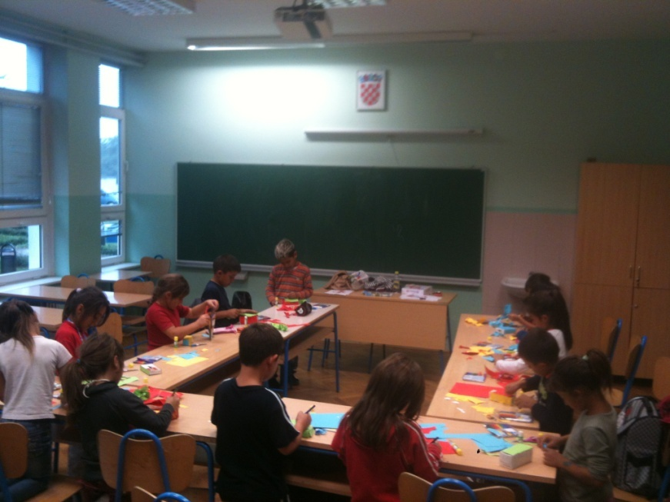
OSNOVNA ŠKOLA PODTUREN
OSOBNA KARTA ŠKOLE
OSNIVANJE | 1958.
BROJ ŠKOLSKIH ZGRADA | 4
BROJ UČENIKA | 303
BROJ ODGOJNO OBRAZOVNIH DJELATNIKA | 39

Slide 19
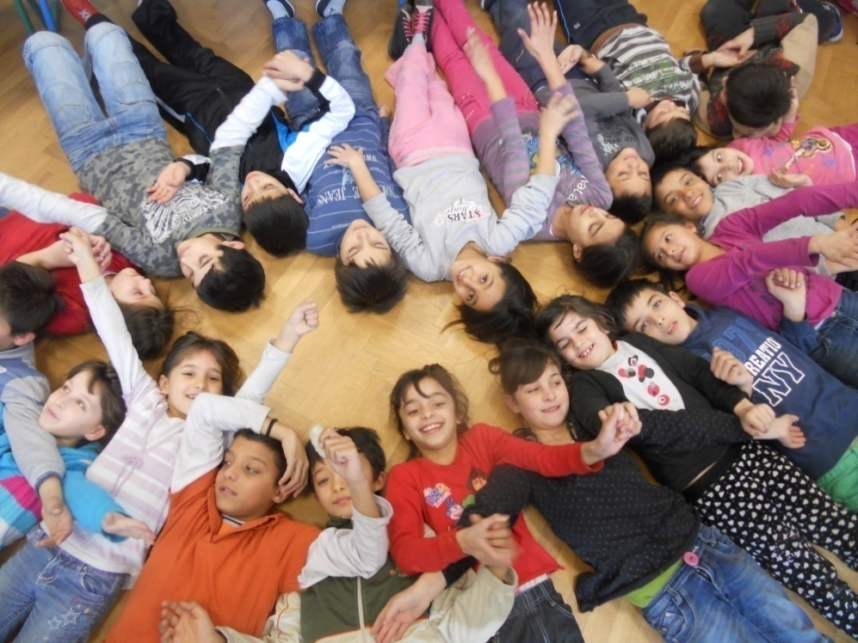
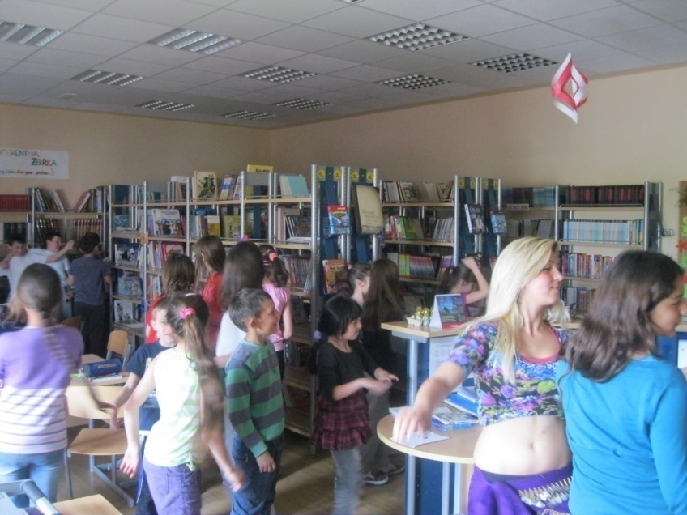
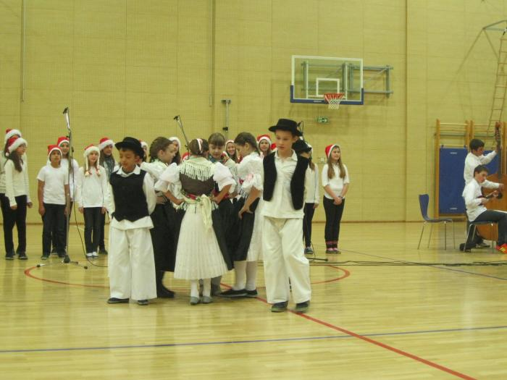
DANAS...
20 % populacije mjesta Podturen
17,3 % učenika OŠ PODTUREN

Slide 20
PRIKAZ BROJA UČENIKA KOJI SU USPJEŠNO ZAVRŠILI OSNOVNOŠKOLSKO OBRAZOVANJE U OŠ PODTUREN U ODNOSU NA BROJ UPISANIH U PRVI RAZRED U GENERACIJI
Broj učenika Roma u 8.abc 2013./14. = 11!

Slide 21
PROJEKTNA ISKUSTVA
 |  | DODATNA NASTAVA HRVATSKOG JEZIKA
Mjesto provedbe | Troškovi(EUR) | Fond | Donirani iznos | Vrijeme
Osnovna škola Podturen | 1.100,00 | REF | 1.100,00 | 09.2009 – 12.2009
 |  | AKTIVNOSTI NAKON NASTAVE
Osnovna škola Podturen | 11.000,00 | REF | 11.000,00 | 02.2010 –06.2010

Slide 22
OSOBNA KARTA PROJEKTA
NOSITELJ I IDEJNI VLASNIK PROJEKTA | OSNOVNA ŠKOLA PODTUREN
IDEJNO RJEŠENJE I IZRADA PROJEKTA | Marijana Cerovec Martina Jalšovec
OPĆI CILJ | Promicanje jednakih mogućnosti u pristupu obrazovanju za skupine u nepovoljnom položaju kroz pružanje relevantnih usluga
SPECIFIČNI CILJ 1 | Smanjenje obrazovne nejednakosti u razrednim odjelima, ostvarivanje boljih obrazovnih rezultata i više razine usvojenosti znanja među učenicima romske nacionalnosti.
SPECIFIČNI CILJ 2 | Edukacija romskih roditelja u području odgovornog roditeljstva, prava, obveza, socijalnih vještina; stimuliranje i poboljšanje suradnje između učenika romske nacionalosti, njihovih roditelja te lokalne zajednice i učitelja.
CILJNE SKUPINE | UČENICI ROMSKE NACIONALNOSTI (1.-5. r) RODITELJI ROMSKE NACIONALNOSTI UČITELJI I STRUČNI SURADNICI OŠ PODTUREN
VRIJEDNOST | 147.094,27 EUR ( doprinos EU 92,68%)
TRAJANJE PROJEKTA | 15 mjeseci
PARTNERI | MEĐIMURSKA ŽUPANIJA OPĆINA PODTUREN UDRUGA ZA PROMICANJE KVALITETE ŽIVLJENJA PODTUREN

Slide 23
Hvala na pozornosti!

